Slide 1
JDBC数据库操作

Slide 2
通过使用JDBC, Java程序可以非常方便地操作各种主流数据库，这是Java语言的巨大魅力所在。
由于Java语言的跨平台特性，所以使用JDBC编写的程序不仅可以实现跨数据库，还可以跨平台，具有非常优秀的可移植性。

Slide 3
程序使用JDBC API以统一的方式来连接不同的数据库，
然后通过Statement对象来执行标准的SQL 语句，并可以获得SQL语句访问数据库的结果，
因此掌握标准的SQL语句是学习JDBC编程的基础。
简要介绍关系数据库理论基础，并以MySQL数据库为例来讲解标准的SQL语句的语法细节， 包括基本查询语句、多表连接查询和子查询等。

Slide 4
JDBC的全称是Java Database Connectivity,
即Java数据库连接，它是一种可以执行SQL语句的Java API。
程序可通过JDBC API连接到关系数据库，并使用结构化查询语言（SQL,数据库标准的查 询语言）来完成对数据库的查询、更新。

Slide 5
与其他数据库编程环境相比，JDBC为数据库开发提供了标准的API,所以使用JDBC开发的数据 库应用可以跨平台运行，而且可以跨数据库（如果全部使用标准的SQL)。
也就是说，如果使用JDBC 开发一个数据库应用，则该应用既可以在Windows平台上运行，也可以在UNIX等其他平台上运行；
既可以使用MySQL数据库，也可以使用Oracle等数据库，而程序无须进行任何修改。

Slide 6
最早的时候，Sun公司希望自己开发一组JavaAPI，程序员通过这组JavaAPI即可操作所有的数据库系统，
但后来Sun发现这个目标具有不可实现性——因为数据库系统太多了，而且各数据库系统的内部特性又各不相同。
后来Sun就制定了一组标准的API,它们只是接口，没有提供实现类——这些实现类由各数据库厂商提供实现，这些实现类就是驱动程序。
而程序员使用JDBC时只要面向标准的JDBC API编程即可，当需要在数据库之间切换时，只要更换不同的实现类（即更换数据库驱动程序）就行，这是面向接口编程的典型应用。

Slide 7
Java语言的各种跨平台特性，都釆用相似的结构，因为它们都需要让相同的程序在不同的平台上运行，所以都需要中间的转换程序（为了实现Java程序的跨平台性，Java 为不同的操作系统提供了不同的虚拟机)。
同样，为了使JDBC程序可以跨平台，则需要不同的数据库厂商提供相应的驱动程序。
下图显示了 JDBC驱动示意图。

Slide 8
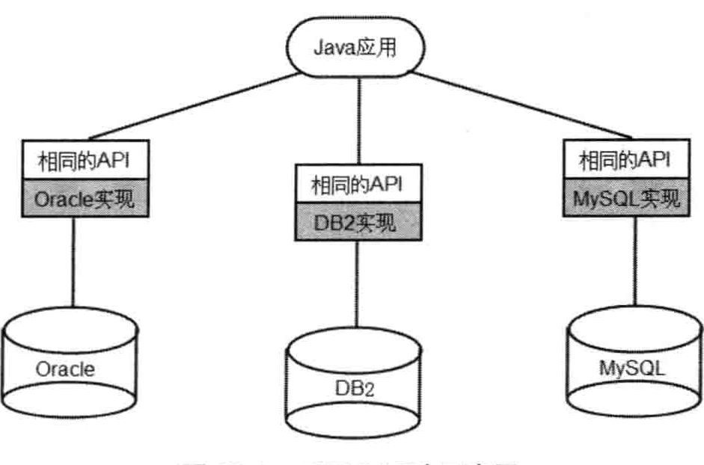

Slide 9
正是通过JDBC驱动的转换，才使得使用相同JDBC API编写的程序，在不同的数据库系统上运行良好。Sun提供的JDBC可以完成以下三个基本工作。
建立与数据库的连接。
执行SQL语句。
获得SQL语句的执行结果。
通过JDBC的这三个功能，应用程序即可访问、操作数据库系统。

Slide 10
JDBC驱动程序
数据库驱动程序是JDBC程序和数据库之间的转换层，
数据库驱动程序负责将JDBC调用映射成特定的数据库调用。
下图显示了 JDBC示意图。

Slide 11
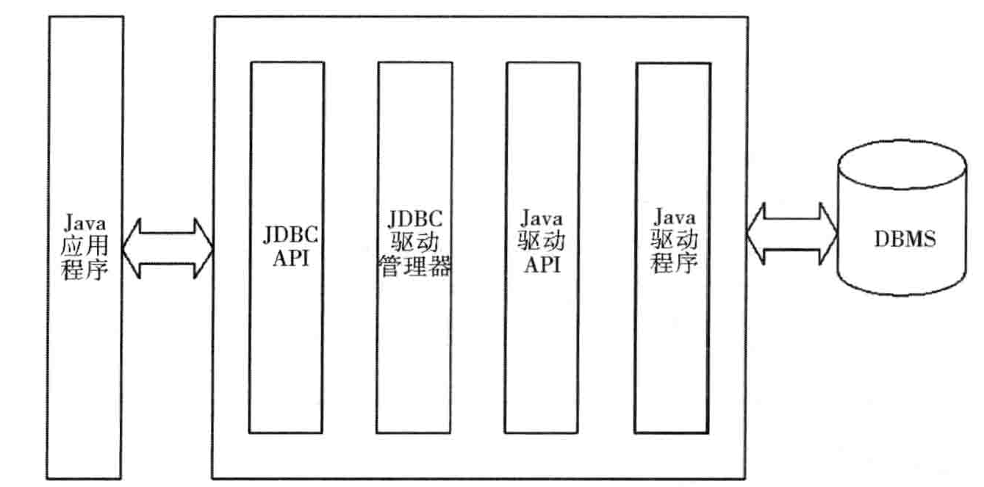

Slide 12
大部分数据库系统，
例如Oracle和Sybase等，都有相应的JDBC驱动程序，
当需要连接某个特定的数据库时，必须有相应的数据库驱动程序。

Slide 13
还有一种名为ODBC的技术，其全称是Open Database Connectivity，即开放数据库连接。
ODBC和JDBC很像，严格来说，应该是JDBC模仿了 ODBC的设计。
ODBC也允许应用程序通过一组通用的API访问不同的数据库管理系统，从而使得基于ODBC的应用程序可以在不同的数据库之间切换。
同样，ODBC也需要各数据库厂商提供相应的驱动程序，而ODBC则负责管理这些驱动程序。

Slide 14
JDBC驱动通常有如下4种类型。
第1种JDBC驱动：称为JDBC-ODBC桥，这种驱动是最早实现的JDBC驱动程序，主要目的是为了快速推广JDBC。这种驱动将JDBC API映射到ODBC API。这种方式在最新的Java 8中已经被删除了。
第2种JDBC驱动：直接将JDBC API映射成数据库特定的客户端API。这种驱动包含特定数据库的本地代码，用于访问特定数据库的客户端。
第3种JDBC驱动：支持三层结构的JDBC访问方式，主要用于Applet阶段，通过Applet访问数据库。
第4种JDBC驱动：是纯Java的，直接与数据库实例交互。这种驱动是智能的，它知道数据库使用的底层协议。这种驱动是目前最流行的JDBC驱动。

Slide 15
早期为了让Java程序操作Access这种伪数据库，可能需要使用JDBC-ODBC桥，
但 JDBC-ODBC桥不适合在并发访问数据库的情况下使用，其固有的性能和扩展能力也非常有限，
因此最新的Java8删除了 JDBC-ODBC桥驱动。基本上Java应用也很少使用Access 这种伪数据库。

Slide 16
通常建议选择第4种JDBC驱动，
这种驱动避开了本地代码，减少了应用开发的复杂性，也减少了产生冲突和出错的可能。
如果对性能有严格的要求，则可以考虑使用第2种JDBC驱动，但使用这种驱动，则势必增加编码和维护的困难。

Slide 17
相对于ODBC而言，JDBC更加简单。
总结起来，JDBC比ODBC多了如下几个优势。
ODBC更复杂，ODBC中有几个命令需要配置很多复杂的选项，而JDBC则采用简单、直观的 方式来管理数据库连接。
JDBC比ODBC安全性更高，更易部署。

Slide 18
SQL 语法
SQL语句是对所有关系数据库都通用的命令语句，
而JDBC API只是执行SQL语句的工具，
JDBC 允许对不同的平台、不同的数据库釆用相同的编程接口来执行SQL语句。
在开始JDBC编程之前必须掌握基本的SQL知识，
下面将以MySQL数据库为例详细介绍SQL语法知识。

Slide 19
安装数据库
对于基于JDBC的应用程序，
如果使用标准的SQL语句进行数据库操作，则应用程序可以在所有的数据库之间切换，
只要为程序提供不同的数据库驱动程序即可。
从这个角度来看，我们可以使用任何一种数据库来学习JDBC编程。
下面以MySQL为例来介绍JDBC编程，因为MySQL数据库非常小巧，而且使用相当简单。

Slide 20
关系数据库基本概念和MySQL基本命令
严格来说，数据库（Database)仅仅是存放用户数据的地方。
当用户访问、操作数据库中的数据时， 就需要数据库管理系统的帮助。
数据库管理系统的全称是Database Management System,简称DBMS。
习惯上常常把数据库和数据库管理系统笼统地称为数据库，通常所说的数据库既包括存储用户数据的部分，也包括管理数据库的管理系统。

Slide 21
DBMS是所有数据的知识库，
负责管理数据的存储、安全、一致性、并发、恢复和访问等操作。
DBMS有一个数据字典（有时也被称为系统表），
用于存储它拥有的每个事务的相关信息，
例如名字、 结构、位置和类型，这种关于数据的数据也被称为元数据（metadata)。

Slide 22
在数据库发展历史中，按时间顺序主要出现了如下几种类型的数据库系统。
网状型数据库
层次型数据库
关系数据库
面向对象数据库

Slide 23
在上面4种数据库系统中，
关系数据库是理论最成熟、应用最广泛的数据库。
从20世纪70年代末开始，关系数据库理论逐渐成熟，随之涌现出大量商用的关系数据库。
关系数据库理论经过30多年的发展已经相当完善，在大量数据的查找、排序操作上非常成熟且快速，并对数据库系统的并发、隔离有非常完善的解决方案。

Slide 24
面向对象数据库则是由面向对象编程语言催生的新型数据库，
目前有些数据库系统如Oracle 11g等开始增加面向对象特性，但面向对象数据库还没有大规模地商业应用。
对于关系数据库而言，最基本的数据存储单元就是数据表，因此可以简单地把数据库想象成大量数据表的集合（当然，数据库绝不仅由数据表组成）。

Slide 25
数据表是存储数据的逻辑单元，
可以把数据表想象成由行和列组成的表格，
每一行也被称为一条记录，
每一列也被称为一个字段。
为数据库建表时，通常需要指定该表包含多少列，每列的数据类型信息，
无须指定该数据表包含多少行——因为数据库表的行是动态改变的，每行用于保存一条用户数据。
除此之外，还应该为每个数据表指定一个特殊列，该特殊列的值可以唯一地标识此行的记录，则该特殊列被称为主键列。

Slide 26
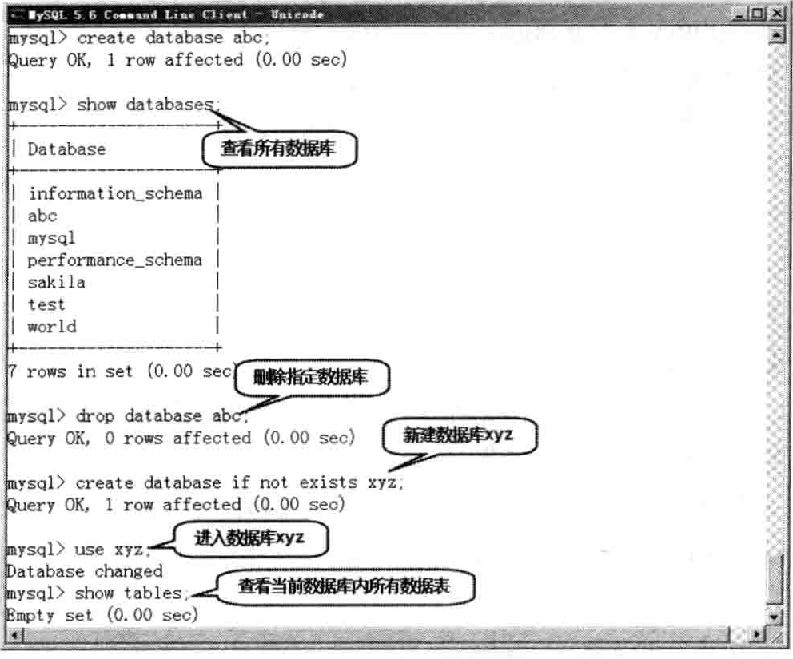

Slide 27
正如在图中看到的，
MySQL的命令行客户端依次执行了 show databases;
drop database abc; 等命令，
如果将多条MySQL命令写在一份SQL脚本文件里，
然后将这份SQL脚本的内容一次复制到该窗口里，
将可以看到该命令行客户端一次性执行所有SQL命令的效果——这种一次性执行多条SQL命令的方式也被称为导入SQL脚本。

Slide 28
MySQL数据库通常支持如下两种存储机制。
MylSAM
这是MySQL早期默认的存储机制，对事务支持不够好。
InnoDB
InnoDB提供事务安全的存储机制。
InnoDB通过建立行级锁来保证事务完整性，并以 Oracle风格的共享锁来处理Select语句。
系统默认启动InnoDB存储机制，如果不想使用InnoDB 表，则可以使用skip-innodb选项。

Slide 29
对比两种存储机制，
不难发现InnoDB比MylSAM多了事务支持的功能，而事务支持是Java EE最重要的特性，因此通常推荐使用InnoDB存储机制。
如果使用5.0以上版本的MySQL数据库系统，通 常无须指定数据表的存储机制，因为系统默认使用InnoDB存储机制。
如果需要在建表时显式指定存储机制，则可在标准建表语法的后面添加下面任意一句。
ENGINE=MyISAM——强制使用MylSAM存储机制。
ENGINE=InnoDB——强制使用InnoDB存储机制。

Slide 30
SQL语句基础
SQL的全称是Structured Query Language，也就是结构化查询语言。
SQL是操作和检索关系数据库的标准语言，标准的SQL语句可用于操作任何关系数据库。
使用SQL语句，程序员和数据库管理员（DBA)可以完成如下任务：

Slide 31
在数据库中检索信息。
对数据库的信息进行更新。
改变数据库的结构。
更改系统的安全设置。
增加或回收用户对数据库、表的许可权限。
在上面5个任务中，一般程序员可以管理前3个任务，后面2个任务通常由DBA来完成。

Slide 32
标准的SQL语句通常可分为如下几种类型。
查询语句：主要由select关键字完成，查询语句是SQL语句中最复杂、功能最丰富的语句。
DML (Data Manipulation Language，数据操作语言）语句：主要由 insert、update 和 delete 三个关键字完成。
DDL (Data Definition Language，数据定义语言）语句：主要由 create、alter、drop 和 truncate四个关键字完成。
DCL (Data Control Language，数据控制语言）语句：主要由grant和revoke两个关键字完成。
事务控制语句：主要由commit、rollback和savepoint三个关键字完成。

Slide 33
SQL语句的关键字不区分大小写，
也就是说，create和CREATE的作用完全一样。
在上面5种SQL语句中，DCL语句用于为数据库用户授权，或者回收指定用户的权限，通常无须程序员操作，所以暂不介绍关于DCL的知识。

Slide 34
在SQL命令中也可能需要使用标识符，标识符可用于定义表名、列名，也可用于定义变量等。这些标识符的命名规则如下。
标识符通常必须以字母开头。
标识符包括字母、数字和三个特殊字符（#_$)。
不要使用当前数据库系统的关键字，通常建议使用多个单词连缀而成，单词之间以_ 分隔。
同一个模式下的对象不应该同名，这里的模式指的是外模式。
掌握了 SQL的这些基础知识后，下面将分类介绍各种SQL语句。

Slide 35
DDL语句
DDL语句是操作数据库对象的语句，
包括创建（create)、删除（drop)和修改（alter)数据库对象。
前面已经介绍过，最基本的数据库对象是数据表，
数据表是存储数据的逻辑单元。
但数据库里绝不仅包括数据表，数据库里可包含如下表所示的几种常见的数据库对象。

Slide 36
对象名称 | 对应关键字 | 描述
表 | table | 表是存储数据的逻辑单元，以行和列的形式存在；列就是字段，行就是记录
数据字典 |  | 就是系统表，存放数据库相关信息的表。系统表里的数据通常由数据库系统维护，程序员通常不应该手动修改系统表及系统表数据，只可査看系统表数据
约束 | constraint | 执行数据校验的规则，用于保证数据完整性的规则
视图 | view | 一个或者多个数据表里数据的逻辑显示。视图并不存储数据
索引 | index | 用于提高査询性能，相当于书的目录
函数 | function | 用于完成一次特定的计算，具有一个返回值
存储过程 | procedure | 用于完成一次完整的业务处理，没有返回值，但可通过传出参数将多个值传给调用环境
触发器 | trigger | 相当于一个事件监听器，当数据库发生特定事件后，触发器被触发，完成相应的处理

Slide 37
因为存在上面几种数据库对象，
所以create后可以紧跟不同的关键字。例如，
建表应使用create table,
建索引应使用create index，
建视图应使用create view
drop和alter后也需要添加类似的关键字来表示删除、修改哪种数据库对象。

Slide 38
1.创建表的语法
标准的建表语句的语法如下:
create table [模式名.]表名
(
#可以有多个列定义
columnName1 datatype [default expr],
…
)
上面语法中圆括号里可以包含多个列定义，每个列定义之间以英文逗号（，）隔开，最后一个列定义不需要使用英文逗号，而是直接以括号结束。

Slide 39
建立数据表只是建立表结构，
就是指定该数据表有多少列，每列的数据类型，
所以建表语句的重点就是圆括号里的列定义，
列定义由列名、列类型和可选的默认值组成。
列定义有点类似于Java里的变量定义，
与变量定义不同的是，
列定义时将列名放在前面，列类型放在后面。
如果要指定列的默认值，则使用default关键字，而不是使用等号=。
例如下面的建表语句：

Slide 40
create table test
(
#整型通常用int
test_id int,
#小数点数
test_price decimal,
#普通长度文本，使用default指定默认值
test_name varchar(255) default 'xxx',
#大文本类型
test_desc text,
#图片
test_img blob,
Test_date datetime
)；

Slide 41
注意：
建表时需要指定每列的数据类型，
不同数据库所支持的列类型不同，
这需要查阅不同数据库的相关文档。

Slide 42
数据库约束
前面创建的数据表仅仅指定了一些列定义，这仅仅是数据表的基本功能。
除此之外，所有的关系数据库都支持对数据表使用约束，
通过约束可以更好地保证数据表里数据的完整性。
约束是在表上强制执行的数据校验规则，
约束主要用于保证数据库里数据的完整性。
除此之外，当表中数据存在相互依赖性时，可以保护相关的数据不被删除。

Slide 43
大部分数据库支持下面5种完整性约束。
NOT NULL:非空约束，指定某列不能为空。
UNIQUE:唯一约束，指定某列或者几列组合不能重复。
PRIMARY KEY:主键，指定该列的值可以唯一地标识该条记录。
FOREIGN KEY:外键，指定该行记录从属于主表中的一条记录，主要用于保证参照完整性。
CHECK:检查，指定一个布尔表达式，用于指定对应列的值必须满足该表达式。
虽然大部分数据库都支持上面5种约束，但MySQL不支持CHECK约束，虽然MySQL的SQL语句也可以使用CHECK约束，但这个CHECK约束不会有任何作用。

Slide 44
虽然约束的作用只是用于保证数据表里数据的完整性，但约束也是数据库对象，并被存储在系统表 中，也拥有自己的名字。
根据约束对数据列的限制，约束分为如下两类。
单列约束：每个约束只约束一列。
多列约束：每个约束可以约束多个数据列。
为数据表指定约束有如下两个时机。
建表的同时为相应的数据列指定约束。
建表后创建，以修改表的方式来增加约束。
大部分约束都可以采用列级约束语法或者表级约束语法。

Slide 45
1. NOT NULL 约束
非空约束用于确保指定列不允许为空，非空约束是比较特殊的约束，它只能作为列级约束使用，只能使用列级约束语法定义。
这里要介绍一下SQL中的null值，SQL中的null不区分大小写。SQL中的null具有如下特征。
所有数据类型的值都可以是null,包括int、float、boolean等数据类型。
与Java类似的是，空字符串不等于null，0也不等于null。

Slide 46
如果需要在建表时为指定列指定非空约束，只要在列定义后增加not null即可。
建表语句如下：
create table hehe
(
#建立了非空约束，这意味着hehe_id不可以为null
hehe_id int not null,
)

Slide 47
2. UNIQUE 约束
唯一约束用于保证指定列或指定列组合不允许出现重复值。
虽然唯一约束的列不可以出现重复值， 但可以出现多个null值（因为在数据库中null不等于null)。
#建表时创建唯一约束，使用列级约束语法建立约束
create table unique_test
(
#建立了非空约束，这意味着test_id不可以为null
test_id int not null,
# unique就是唯一约束，使用列级约束语法建立唯一约束
Test_name varchar(255) unique
)；

Slide 48
3. PRIMARY KEY 约束
主键约束相当于非空约束和唯一约束，
即主键约束的列既不允许出现重复值，也不允许出现null 值；
如果对多列组合建立主键约束，则多列里包含的每一列都不能为空，但只要求这些列组合不能重复。
主键列的值可用于唯一地标识表中的一条记录。
每一个表中最多允许有一个主键，但这个主键约束可由多个数据列组合而成，主键是表中能唯一确 定一行记录的字段或字段组合。

Slide 49
建立主键约束时既可使用列级约束语法，
也可使用表级约束语法。
如果需要对多个字段建立组合主键约束，
则只能使用表级约束语法。
使用表级约束语法来建立约束时，
可以为该约束指定约束名。
但不管用户是否为该主键约束指定约束名，MySQL总是将所有的主键约束命名为PRIMARY。

Slide 50
建表时创建主键约束，使用列级约束语法：
create table primary_test (
#建立了主键约束
test_id int primary key,
test_name varchar(255)
)；

Slide 51
索引
索引是存放在模式（schema)中的一个数据库对象，
虽然索引总是从属于数据表，但它也和数据表一样属于数据库对象。
创建索引的唯一作用就是加速对表的查询，
索引通过使用快速路径访问方法来快速定位数据，从而减少了磁盘的I/O。
索引作为数据库对象，在数据字典中独立存放，但不能独立存在，必须属于某个表。

Slide 52
创建索引有两种方式。
自动：当在表上定义主键约束、唯一约束和外键约束时，系统会为该数据列自动创建对应的索 引。
手动：用户可以通过create index...语句来创建索引。
删除索引也有两种方式。
自动：数据表被删除时，该表上的索引自动被删除。
手动：用户可以通过drop index...语句来删除指定数据表上的指定索引。
索引的作用类似于书的目录，几乎没有一本书没有目录，因此几乎没有一个表没有索引。
一个表中可以有多个索引列，每个索引都可用于加速该列的查询速度。

Slide 53
正如书的目录总是根据书的知识点来建立一样——因为读者经常要根据知识点来查阅一本书。
类似的，通常为经常需要查询的数据列建立索引，可以在一列或者多列上创建索引。
创建索引的语法格式如下：
create index index_name
on table_name (column[, column]...);

Slide 54
视图
视图看上去非常像一个数据表，
但它不是数据表，因为它并不能存储数据。
视图只是一个或多个数据表中数据的逻辑显示。
使用视图有如下几个好处：
  可以限制对数据的访问。
  可以使复杂的查询变得简单。
  提供了数据的独立性。
  提供了对相同数据的不同显示。

Slide 55
DML语句
与DDL操作数据库对象不同，
DML主要操作数据表里的数据，
使用DML可以完成如下三个任务：
  插入新数据。
  修改已有数据。
  删除不需要的数据。

Slide 56
insert into
insert into用于向指定数据表中插入记录。
对于标准SQL语句而言，每次只能插入一条记录。
insert into命令的语法格式如下：
  insert into table_name [(column [,column...])]
  values(value [, value...]);

Slide 57
update语句
update语句用于修改数据库记录，
每次修改可以修改多条记录，可通过使用where子句限定修改哪些记录。
where子句是一个条件表达式，该条件表达式类似于Java编程语言的if，只有符合该条件的记录才会被修改。
如果没有where子句意味着where子句的表达式值总是true，即该表的所有记录都会被修改。update语句的语法格式如下：
  update table_name
  set column1= value1[, column2 = value2] …
  [WHERE condition];

Slide 58
delete from语句
delete from语句用于删除指定数据表的记录，
使用delete from删除时不需要指定列名，
因为删除总是整行整行地删除。
delete from删除可以一次删除多行，
删除哪些行采用where子句限定，只删除满足where条件的记录。
没有where子句将会把表里的全部记录删除。
delete from语句的语法格式如下：
  delete from table_name
  [WHERE condition];

Slide 59
SELECT语句
select语句功能就是查询数据，
select语句也是SQL语句中功能最丰富的语句，
select语句不仅可以执行单表查询，
还可以执行多表连接查询，
还可以进行子查询，
select语句用于从一个或多个数据表中选出特定行、特定列的交集。
最简单的select语句的语法格式如下：
  select column1, column2 ...
  from 数据源
  [where condition]

Slide 60
SELECT语句的规则
当使用select语句进行查询时，
还可以在select语句中使用算术运算符（+ - * /），从而形成算术表达式，使用算数表达式的规则如下：
  对数值型数据列、变量、常量可以使用算数操作符（+ - * /）创建表达式。
  对日期型数据列、变量、常量可以使用部分算数操作符创建表达式 （+ -），两个日期之间可以进行减法运算，日期和数值之间可进行加、减运算。
  运算符不仅可以在列和常量、变量之间进行运算，也可以在两列之间进行运算。

Slide 61
特殊比较运算符
运算符 | 含义
between val1 and val2 | 大于等于val1，且小于等于val2。
in(list) | 等于括号里多个值的任意之一。
like | 字符串匹配，like后的字符串支持通配符。
is null | 要求指定值等于null。

Slide 62
JDBC的典型用法
掌握了标准的SQL命令语法之后，就可以开始使用JDBC开发数据库应用了。
JDBC 常用接口和类简介

Slide 63
DriverManager:用于管理JDBC驱动的服务类。
程序中使用该类的主要功能是获取Connection对象，
该类包含如下方法。
• public static synchronized Connection getConnection(String url, String user, String pass) throws SQLExceptiom
该方法获得url对应数据库的连接。

Slide 64
Connection:代表数据库连接对象，每个Connection代表一个物理连接会话。
要想访问数据库， 必须先获得数据库连接。
该接口的常用方法如下。
Statement createStatement() throws SQLExcetpion:
该方法返回一个 Statement 对象。
PreparedStatement prepareStatement(String sql) throws SQLExcetpion:
该方法返回预编译的 Statement对象，即将SQL语句提交到数据库进行预编译。
CallableStatement prepareCall(String sql) throws SQLExcetpion：
该方法返回 CallableStatement对象，该对象用于调用存储过程。

Slide 65
上面三个方法都返回
用于执行SQL语句的Statement对象，
PreparedStatement、CallableStatement 是Statement的子类，
只有获得了 Statement之后才可执行SQL语句。

Slide 66
除此之外，Connection还有如下几个用于控制事务的方法。
Savepoint setSavepoint():创建一个保存点。
Savepoint setSavepoint(String name):
以指定名字来创建一个保存点。
void setTransactionIsolation(int level):
设置事务的隔离级别。
voidrollback():回滚事务。
void rollback(Savepoint savepoint):
将事务回滚到指定的保存点。
void setAutoCommit(boolean autoCommit):
关闭自动提交，打开事务。
voidcommit():提交事务。

Slide 67
Statement:用于执行SQL语句的工具接口。
该对象既可用于执行DDL、DCL语句，也可用于执行DML语句，还可用于执行SQL查询。当执行SQL查询时，返回查询到的结果集。它的常用方法如下。
ResultSet executeQuery(String sql)throws SQLException:该方法用于执行查询语句，并返回查询结果对应的ResultSet对象。该方法只能用于执行查询语句。
int executeUpdate(String sql)throws SQLExcetion:该方法用于执行 DML 语句，并返回受影响的行数；该方法也可用于执行DDL语句，执行DDL语句将返回0。
boolean execute(String sql)throws SQLException:该方法可执行任何 SQL 语句。如果执行后第一个结果为ResultSet对象，则返回true;如果执行后第一个结果为受影响的行数或没有任何结果，则返回false。

Slide 68
ResultSet:结果集对象。
该对象包含访问查询结果的方法，ResultSet可以通过列索引或列名获得列数据。
它包含了如下常用方法来移动记录指针。
void close():释放 ResultSet 对象。
boolean absolute(int row):将结果集的记录指针移动到第row行，如果row是负数，则移动 到倒数第row行。如果移动后的记录指针指向一条有效记录，则该方法返回true。
voidbeforeFirst():将ResultSet的记录指针定位到首行之前，这是ResultSet结果集记录指针 的初始状态——记录指针的起始位置位于第一行之前。
booleanfirst():将ResultSet的记录指针定位到首行。如果移动后的记录指针指向一条有效记 录，则该方法返回true。
boolean previous():将ResultSet的记录指针定位到上一行。如果移动后的记录指针指向一条 有效记录，则该方法返回true。
boolean next():将ResultSet的记录指针定位到下一行，如果移动后的记录指针指向一条有效记录，则该方法返回true。
boolean last():将ResultSet的记录指针定位到最后一行，如果移动后的记录指针指向一条有效记录，则该方法返回true。
void afterLast():将ResultSet的记录指针定位到最后一行之后。

Slide 69
JDBC编程步骤
大致了解了 JDBC API的相关接口和类之后，下面就可以进行JDBC编程了，JDBC编程大致按如下步骤进行。
1.加载数据库驱动。
通常使用Class类的forName()静态方法来加载驱动。例如如下代码：
//加载驱动
Class.forName(driverClass)
上面代码中的driverClass就是数据库驱动类所对应的字符串。例如，加载MySQL的驱动采用如下代码：
//加载MySQL的驱动
Class.forName ("com.mysql. jdbc.Driver");

Slide 70
而加载Oracle的驱动则采用如下代码：
//加载Oracle的驱动
Class.forName("oracle.jdbc.driver.OracleDriver");
从上面代码中可以看出，加载驱动时并不是真正使用数据库的驱动类，只是使用数据库驱动类名的字符串而己。

Slide 71
2通过DriverManager获取数据库连接。
DriverManager提供了如下方法:
//获取数据库连接
DriverManager.getConnection(String url,String user,String pass);
当使用DriverManager获取数据库连接时，通常需要传入三个参数：
数据库URL、登录数据库的用户名和密码。

Slide 72
这三个参数中用户名和密码通常由DBA (数据库管理员）分配，而且该用户还应该具有相应的权限，才可以执行相应的SQL语句。
数据库URL通常遵循如下写法：
jdbc:subprotocol:other stuff
上面URL写法中的jdbc是固定的，
而subprotocol指定连接到特定数据库的驱动，
而后面的other 和stuff也是不固定的——也没有较强的规律,不同数据库的URL写法可能存在较大差异。
例如,MySQL 数据库的URL写法如下：
jdbc:mysql://hostname:port/databasename

Slide 73
Oracle数据库的URL写法如下：
jdbc:oracle:thin:@hostname:port:databasename
如果想了解特定数据库的URL写法，请查阅该数据库JDBC驱动的文档。

Slide 74
3通过Connection对象创建Statement对象。
Connection创建Statement的方法有如下三个。
createStatement():创建基本的 Statement 对象。
prepareStatement(String sql):
根据传入的SQL语句创建预编译的Statement对象。
prepareCall(String sql):
根据传入的 SQL 语句创建 CallableStatement 对象。

Slide 75
4使用Statement执行SQL语句。
所有的Statement都有如下三个方法来执行SQL语句。
execute():可以执行任何SQL语句，但比较麻烦。
executeUpdate():
主要用于执行DML和DDL语句。执行DML语句返回受SQL语句影响的行数，执行DDL语句返回0。
executeQuery():
只能执行查询语句，执行后返回代表查询结果的ResultSet对象。

Slide 76
5操作结果集。
如果执行的SQL语句是查询语句，则执行结果将返回一个ResultSet对象，该对象里保存了 SQL语句查询的结果。
程序可以通过操作该ResultSet对象来取出查询结果。ResultSet对象主要提供了如下两类方法。
next()、previous()、first()、last()、beforeFirst()、afterLast()、absolute()等移动记录指针的方法。
getXxx()方法获取记录指针指向行、特定列的值。
该方法既可使用列索引作为参数，也可使用列 名作为参数。
使用列索引作为参数性能更好，使用列名作为参数可读性更好。

Slide 77
6回收数据库资源，
包括关闭ResultSet、Statement和Connection等资源。
下面程序简单示范了JDBC编程，并通过ResultSet获得结果集的过程。
import java.sql.*;
public class ConnMySql
{
public static void main(String[] args) throws Exception
{
}
}

Slide 78
// 1.加载驱动，使用反射的知识，现在记住这么写。
Class.forName("com.mysql.jdbc.Driver");
try(
// 2.使用DriverManager获取数据库连接,
// 其中返回的Connection就代表了Java程序和数据库的连接
// 不同数据库的URL写法需要查驱动文档知道，用户名、密码由DBA分配
Connection conn = DriverManager.getConnection(
"jdbc:mysql://127.0.0.1:3306/select_test"
, "root" , "32147");
// 3.使用Connection来创建一个Statment对象
Statement stmt = conn.createStatement();
// 4.执行SQL语句
/*
Statement有三种执行sql语句的方法：
1 execute 可执行任何SQL语句。- 返回一个boolean值，
如果执行后第一个结果是ResultSet，则返回true，否则返回false
2 executeQuery 执行Select语句 － 返回查询到的结果集
3 executeUpdate 用于执行DML语句。－ 返回一个整数，
代表被SQL语句影响的记录条数
*/
ResultSet rs = stmt.executeQuery("select s.* , teacher_name"
+ " from student_table s , teacher_table t"
+ " where t.teacher_id = s.java_teacher"))

Slide 79
{
// ResultSet有系列的getXxx(列索引 | 列名)，用于获取记录指针
// 指向行、特定列的值，不断地使用next()将记录指针下移一行，
// 如果移动之后记录指针依然指向有效行，则next()方法返回true。
while(rs.next())
{
System.out.println(rs.getInt(1) + "\t"
+ rs.getString(2) + "\t"
+ rs.getString(3) + "\t"
+ rs.getString(4));
}
}

Slide 80
上面程序严格按JDBC访问数据库的步骤执行了一条多表连接查询语句。
与前面介绍的步骤略有区别的是，
本程序采用了自动关闭资源的try语句来关闭各种数 据库资源，
Java 7改写了 Connection、 Statement、ResultSet 等接口，它们都继承了 AutoCloseable接口，因此它们都可以由try语句来关闭。

Slide 81
drop database if exists select_test;
create database select_test;
use select_test;
# 为了保证从表参照的主表存在，通常应该先建主表。
create table teacher_table
(
# auto_increment:实际上代表所有数据库的自动编号策略，通常用作数据表的逻辑主键。
teacher_id int auto_increment,
teacher_name varchar(255),
primary key(teacher_id)
);
create table student_table
(
# 为本表建立主键约束
student_id int auto_increment primary key,
student_name varchar(255),
# 指定java_teacher参照到teacher_table的teacher_id列
java_teacher int,
foreign key(java_teacher) references teacher_table(teacher_id)
);
insert into teacher_table
values
(null , 'Yeeku');
insert into teacher_table
values
(null , 'Leegang');
insert into teacher_table
values
(null , 'Martine');
insert into student_table
values
(null , '张三' , 1);
insert into student_table
values
(null , '张三' , 1);
insert into student_table
values
(null , '李四' , 1);
insert into student_table
values
(null , '王五' , 2);
insert into student_table
values
(null , '_王五' , 2);
insert into student_table
values
(null , null , 2);
insert into student_table
values
(null , '赵六' , null);
上面的运行结果基于select_test数据库，
所以运行该程序之前应该先导入select_data.sql文件。

